Slide 1









UBND QUẬN DƯƠNG KINH
TRƯỜNG TIỂU HỌC ANH DŨNG
TIẾNG VIỆT
Bài 4: HỎI MẸ

Slide 2
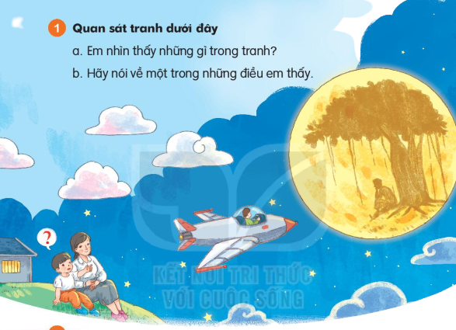
b. Hãy nói về một trong những điều
em nhìn thấy?
a. Em nhìn thấy những gì trong tranh?

Slide 3
Hỏi mẹ
Ai quạt thành gió Ông sao thì bé
Thổi mây ngang trời? Trăng rằm thì to.
Ai nhuộm mẹ ơi Cuội ngồi gốc đa
Bầu trời xanh thế? Phải chăn trâu mãi.
Mẹ ơi có phải
Cuội buồn lắm không?
Nên chú phi công
Bay lên thăm Cuội?
(Nguyễn Xuân Bồi)
(Thu Hương)
1
2
3

Slide 4
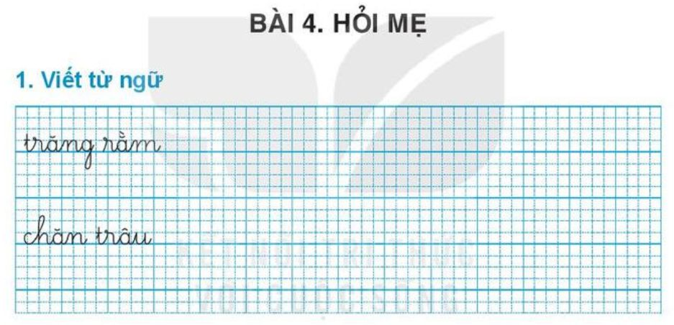

Slide 5
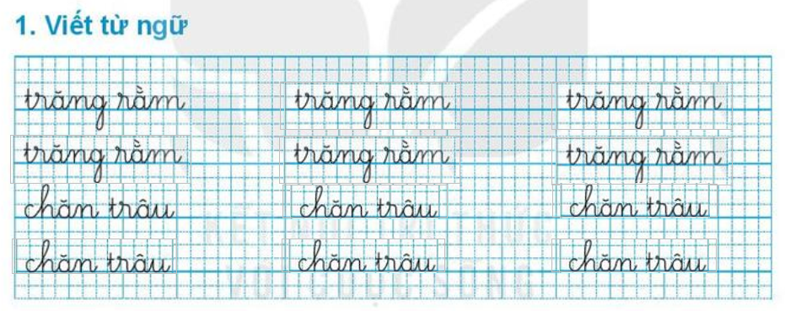

Slide 6
Tìm ở cuối các dòng thơ những tiếng cùng vần
với nhau
Ai quạt thành gió Ông sao thì bé
Thổi mây ngang trời? Trăng rằm thì to.
Ai nhuộm mẹ ơi Cuội ngồi gốc đa
Bầu trời xanh thế? Phải chăn trâu mãi.
Mẹ ơi có phải
Cuội buồn lắm không?
Nên chú phi công
Bay lên thăm Cuội?
(Nguyễn Xuân Bồi)
(Thu Hương)

Slide 7
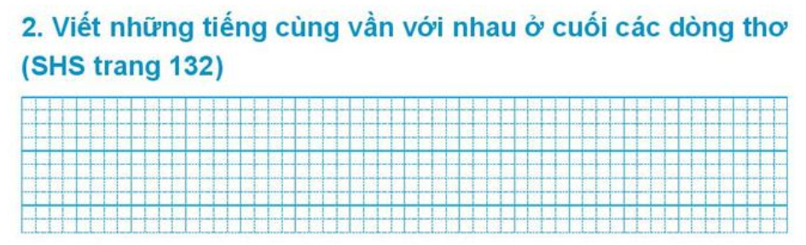
gió
to
mãi
phải
trời
ơi
không
công

Slide 8
c. Em muốn biết thêm điều gì về
thiên nhiên?
b. Theo bạn nhỏ, vì sao chú phi công
bay lên thăm cuội?
a. Bạn nhỏ có những thắc mắc gì?

Slide 9
Hỏi mẹ
Ai quạt thành gió Ông sao thì bé
Thổi mây ngang trời? Trăng rằm thì to.
Ai nhuộm mẹ ơi Cuội ngồi gốc đa
Bầu trời xanh thế? Phải chăn trâu mãi.
Mẹ ơi có phải
Cuội buồn lắm không?
Nên chú phi công
Bay lên thăm Cuội?
(Nguyễn Xuân Bồi)
(Thu Hương)
1
2
3

Slide 10
Hỏi mẹ
Ai quạt thành gió Ông sao thì bé
Thổi mây ngang trời? Trăng rằm thì to.
Ai nhuộm mẹ ơi Cuội ngồi gốc đa
Bầu trời xanh thế? Phải chăn trâu mãi.
Mẹ ơi có phải
Cuội buồn lắm không?
Nên chú phi công
Bay lên thăm Cuội?
(Nguyễn Xuân Bồi)
(Thu Hương)
1
2
3

Slide 11
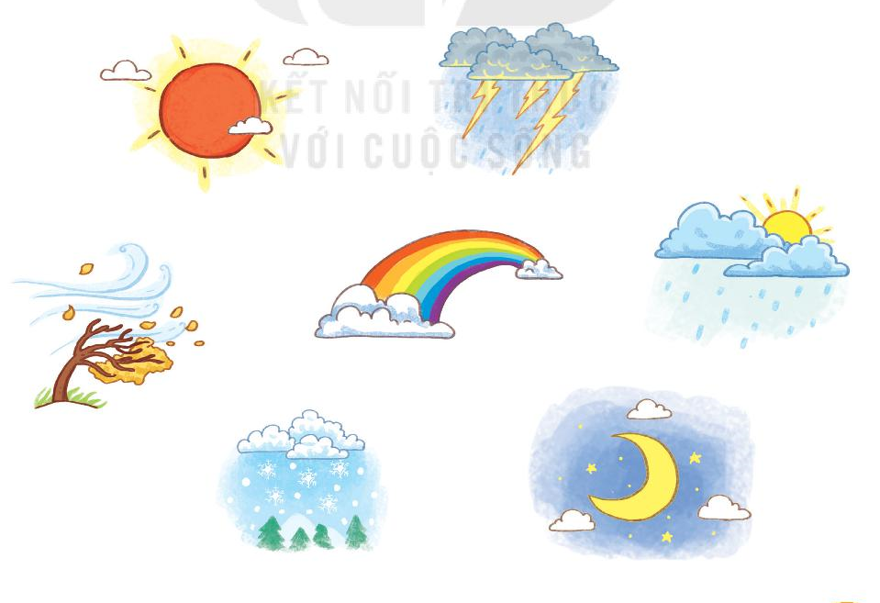
Quan sát tranh và nói về một hiện tượng thiên nhiên mà em thấy

